Slide 1



Introdução ao JavaScript

Slide 2

Ementa:
Vantagens e características do Javascript
Variáveis
Console.log()
Números e Operadores
Strings / Template String
Booleans
Arrays
Condicionais
Códigos de Repetição
Funções / Métodos auxiliares de Array
Scope
Boas Práticas: Styleguide do Javascript
Boas Práticas: DRY (don't repeat yourself)
Notes:
Curriculo caindo em desuso? 20min

Slide 3


1. Vantagens e características do Javascript

Slide 4
Introdução
Criado em setembro de 1995 pela Netscape
Melhorar a experiência dos usuários em páginas WEB
LiveScript
Oficialmente Javascript 3 meses depois

Slide 5

O que é?
Linguagem de programação
Controle de comportamento dos computadores através de uma sequência de comandos
Nasceu para WEB
Já presente em desenvolvimento mobile e desktop

Slide 6
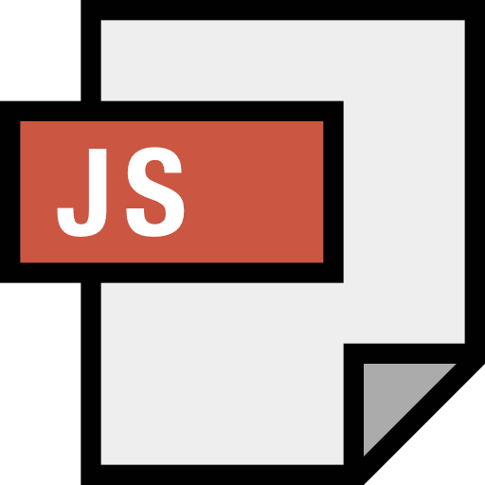

O que não é?
Javascript não é Java
Confusão histórica / nomes semelhantes
Javascript
Java

Slide 7
Principais características
Client-side (não é server-side)
Adiciona interação nas aplicações
Forte aliada do HTML e do CSS, por exemplo
Não acessa banco de dados
Javascript

Slide 8

Vantagens
Leve
Mais rápido que diversas outras linguagens como Java, C#, etc
Não consome recursos do servidor
Possui uma imensa comunidade
Possui muitas bibliotecas para auxiliar no desenvolvimento
Fornece interatividade aos sites

Slide 9
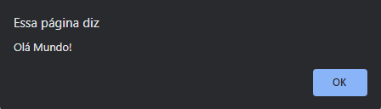
Mão na massa
Vamos criar o nosso primeiro arquivo Javascript e inseri-lo em um arquivo .html?
Criaremos a nossa primeira interação através do Javascript

Slide 10
2. Variáveis

Slide 11
O que são?
Elementos básicos na programação
Espaço na memória do computador
Exemplo na matemática:
y = 3x + 2
Se definirmos, por exemplo, que x = 3, o valor de y será 11
x é uma variável e y também

Slide 12
Let’s code!
Aplicação do exemplo em Javascript

Slide 13
Tipos de variáveis
Simples/primitivas e compostas/complexas
Sintaxe: normas e padrões para criação do código
Tipos simples (informação única):
Textos: string
Numéricos: int, decimal, float, etc
Binário: boolean
Compostas (vários elementos): array, lista, etc
Universais do Javascript: var e let

Slide 14

Vantagens
Reutilização do mesmo valor
Mantém o código limpo
Let’s code again!!

Slide 15
Boas práticas
Sempre dar um nome bem claro para a variável
Não utilizar caracteres especiais como let pr&ço (dependendo da linguagem, nem é aceito)
Evitar o uso de números com let numMenos10
Não criar nomes curtos demais como let a e nem longos demais como let resultadoCalculoDaPrimeraAulaJavascript

Slide 16
3. console.log()

Slide 17
O que é?
console é um objeto com diversos métodos disponíveis
Recurso nativo do Javascript
Pode ser utilizado em basicamente todos principais navegadores
console.log() - exibição de conteúdo no console do navegador
Muito utilizado para debug

Slide 18
Como utilizar?
Você pode exibir o que quiser no console do navegador
Exemplos:
console.log(“Olá Mundo”);
console.log(minhaVariavel);
console.log(console);

Slide 19
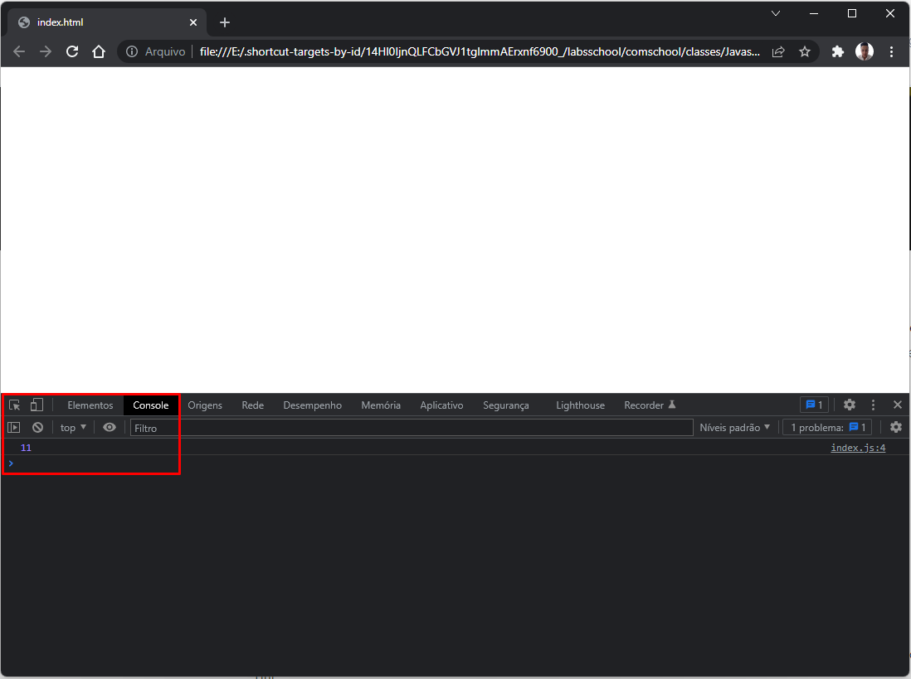
Let’s code!
Aplicação do exemplo em Javascript

Slide 20
Cuidados ao utilizar
Muita atenção para não exibir conteúdo de variáveis sensíveis
Estar sempre atento para não esquecer de remover usos desnecessários

Slide 21
4. Números e Operadores

Slide 22

Números e Operadores
Matemática no Javascript
Tivemos exemplo na aula de Variáveis
Vamos aprofundar um pouco mais

Slide 23
Principais tipos numéricos
Inteiros (integers) – 1, 10, 57, 1535
Flutuantes (floats) – 1.5, 10.8, 56.9
Doubles – 1.4996347553257, 10.799911547

Slide 24

Principais operações
Aritméticas – adição, subtração, multiplicação, divisão e restante (extra)
Incremento e decremento
Atribuição – atribuições de adição, subtração, multiplicação e divisão
Comparação - igualdade estrita, não igualdade
estrita, maior que, menor que, etc

Slide 25
Operações aritméticas
Operações de aritmética básica:
Adição: 1 + 1 = 2
Subtração: 1 – 1 = 0
Multiplicação: 2 * 2 = 4
Divisão: 2 / 2 = 1
Restante: 2 % 2 = 0 ou 15 % 4 = 3
Let’s code!!

Slide 26
Incremento e decremento
Incremento:
let num = 6;
num++; // Desta forma a variável num passará a ter o valor 7
Decremento:
let num = 6;
num--; // Desta forma a variável num passará a ter o valor 5
Lets code!!

Slide 27
Atribuição
Cuidado para não confundir com operações aritméticas!!
Supondo que estamos criando a variável num = 5:
Adição: num += 4 // Resultado será 9
Subtração: num -= 2 // Resultado será 3
Multiplicação: num *= 2 // Resultado será 10
Divisão: num /= 5 // Resultado será 1
Let’s code!!

Slide 28
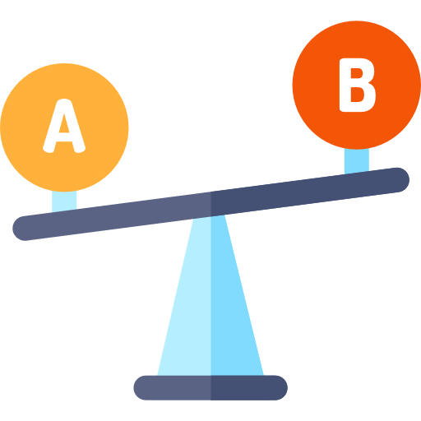
Comparação
Resultado sempre será um valor boolean
Igualdade: ===
Não igualdade: !==
Maior que: >
Maior ou igual a: >=
Menor que: <
Menor ou igual a: <=

Slide 29
Comparação - Exemplos
Igualdade: 1 === 1 // Resultado será true
Não igualdade: 1 !== 1 // Resultado será false
Maior que: 1 > 1 // Resultado será false
Maior ou igual a: 1 >= 1 // Resultado será true
Menor que: 1 < 1 // Resultado será false
Menor ou igual a: 1 <= 1 // Resultado será true

Slide 30
Let’s code!
Operadores de comparação

Slide 31
5. String/Template String

Slide 32

String/Template String
Sequência de caracteres alfanuméricos
Formado por textos, números, símbolos, etc
Um dos tipos mais utilizados na programação

Slide 33
Let’s code!
Utilização de strings no Javascript

Slide 34

Concatenação
Junção de duas ou mais variáveis com pelo menos uma string entre elas
Concatenando string com números: muita atenção, a ordem dos fatores alteram o produto
Como utilizar o recurso? Let’s code!!

Slide 35

Template String
Maneira mais moderna de criar strings
Muito utilizado para textos mais longos
É possível substituir o uso da concatenação pelo uso da interpolação
Respeita a formatação do texto
Quebra de linha sem uso do \n

Slide 36
Template String – Como utilizar
Devemos utilizar acentos graves (`) para iniciar e finalizar na string ao invés de aspas (“)
Para realizar a interpolação ao invés de concatenação, a variável deve estar dentro da estrutura ${variavel}
Let’s code!!

Slide 37
6. Booleans

Slide 38

Booleans
Um dos tipos primitivos de variáveis
Geralmente dois valores possíveis: false ou true
Dependendo da linguagem, é possível obter o valor null mas o ideal é não utilizar esta opção
Principal parâmetro para tomadas de decisão (próximos capítulos)

Slide 39
Let’s code!
Utilizações de booleans no Javascript

Slide 40

boolean vs Boolean
Sintaxe semelhante, porém o B maiúsculo faz a diferença
Boolean não é um tipo primitivo no Javascript
É possível converter outras variáveis para Boolean utilizando a sintaxe new Boolean(variável)
Let’s code again!!

Slide 41
6. Arrays

Slide 42
Arrays
Tipo de variável composta/complexa
Armazena diversos elementos em uma espécie de lista, onde cada um recebe um índice para indicar sua posição
No Javascript, os elementos podem ser todos do mesmo tipo ou não
É possível até criar um array de arrays, porém só é recomendado o uso se realmente necessário

Slide 43
Utilizando array no Javascript
Sintaxe muito simples, duas possibilidades:
let exemplo = [ 1, 2, 3 ];
let exemploDois = new Array(“João”, “José”, “Maria”);
Para capturar um elemento específico também é simples:
Como exibir o “José” do segundo exemplo? exemploDois[1]
As posições do array se iniciam em 0 (zero)
No primeiro exemplo o primeiro elemento, posição 0 (zero), é o 1
No segundo exemplo é o “João”
Let’s code!!

Slide 44
Contando elementos
Um array possui um tamanho
É possível contar quantos elementos um array possui
Sintaxe: exemplo.length
Let’s code!!

Slide 45
Adicionando novos elementos
É possível adicionar elementos em qualquer posição do array
No final: exemploDois.push(“Marta”)
No início: exemploDois.unshift(“Marta”, “Marcos”)
Na posição desejada: exemploDois.splice(2, 0, “Marta”)
Sendo que 2 é a posição em que o elemento será inserido (lembrando que o array começa da posição 0 (zero) para o primeiro elemento]
0 (zero) significa quantos elementos serão removidos do array para inserir o novo
“Marta” é o elemento que está sendo adicionado
Let’s code!!

Slide 46
Removendo elementos
É possível também remover elementos de qualquer posição do array
Do final: exemploDois.pop()
Do início: exemploDois.shift()
Da posição desejada: exemploDois.splice(1, 1)
Sendo que 2 é a posição do elemento que será removido (lembrando que o array começa da posição 0 (zero) para o primeiro elemento]
1 significa quantos elementos serão removidos do array
Let’s code!!

Slide 47
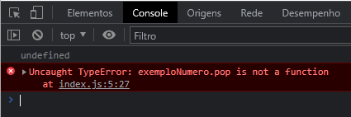
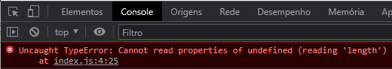
Muito cuidado!!
Contar elementos de uma variável nula ou que possua um valor que não seja do tipo array
Tentar adicionar ou remover no mesmo cenário
Erro ou resultado não esperado!! Vamos testar?

Slide 48
8. Condicionais

Slide 49
8. Condicionais
8.1 Como funciona o if/else?
É a estrutura de condição a ser verificada para decidir se as linhas do bloco de código serão executadas ou não.
Sintaxe:
if(expression) {
// code block 1
}else if (expression 2){
// code block 2
}else{
// code block 3
}

Slide 50
8. Condicionais
8.2 Como funciona o switch/case?
Use a switch case serve para selecionar um dos muitos blocos de código a serem executados.
Sintaxe:
switch(expression) {
case x:
// code block
break;
case y:
// code block
break;
default:
// code block
}

Slide 51
9. Códigos de Repetição

Slide 52
9. Códigos de Repetição
9.1 O que são laços de repetição?
Laços oferecem um jeito fácil e rápido de executar uma ação repetidas vezes.
9.2 Repetição for
Um laço for é repetido até que a condição especificada seja falsa. O laço for no JavaScript é similar ao Java e C. Uma declaração for é feita da seguinte maneira:
for ([expressaoInicial]; [condicao]; [incremento])
bloco de código
9.3 Repetição While
A declaração while cria um laço que executa uma rotina especifica enquanto a condição de teste for avaliada como verdadeira. A condição é avaliada antes da execução da rotina.
while (condição) {
bloco de código
}

Slide 53
9. Códigos de Repetição
9.4 Repetição DoWhile
A declaração do...while cria um laço que executa uma declaração até que o teste da condição for falsa (false). A condição é avaliada depois que o bloco de código é executado, resultando que uma declaração seja executada pelo menos uma vez.
do
bloco de código
while (condicao);

Slide 54
9. Códigos de Repetição
9.6 CONTINUE
Com este comando, é possível iniciar a próxima repetição do loop. A instrução continue interrompe uma iteração (no laço de repetição), se uma condição específica ocorrer, e continua com a próxima iteração no laço de repetição.
continue
continue
9.7 BREAK
O comando “break” serve para encerrar a leitura. O break é um comando que podemos utilizar quando queremos parar/encerrar o laço de repetição na hora. A instrução break interrompe o laço e continua executando o código após o loop (se houver).
break

Slide 55
10. Funções / Métodos auxiliares de Array

Slide 56
10. Métodos auxiliares de Array
10.1 O que são métodos auxiliares?
Os métodos auxiliares no array, são procedimentos ou funções que realizam as ações no próprio array.
10.2 Propriedades
Array.length - a propriedade length() retorna o tamanho de elementos em um array.
.lenght 5

Slide 57
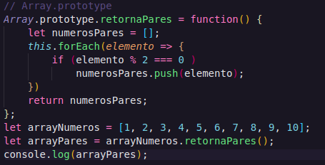
10. Métodos auxiliares de Array
10.2 Propriedades
Array.prototype - A propriedade prototype permite a criação de propriedades com característica de função.

Slide 58
10. Métodos auxiliares de Array
10.3 Métodos
Array.from() - O método from() é utilizado quando queremos criar um array a partir de um objeto que não é um array. Um exemplo são as strings em que cada caractere é convertido para um elemento de array.
let frase = "FRUTA"
Array.from(frase)
Array.isArray() - O método isArray () é empregado quando queremos descobrir se uma variável ou constante é um objeto array.
var nomes = ["João","Maria", "Paulo", "Pedro"];
console.log(Array.isArray(nomes));
// saída: true
var nomesString = "João, Maria, Paulo, Pedro";
console.log(Array.isArray(nomesString));
// saída: false
F | R | U | T | A

Slide 59
10. Métodos auxiliares de Array
10.3 Métodos
forEach() - O método concat() retorna um novo array por meio da união de outros arrays existentes.
let frutas = ['Maçã', 'Banana'];
frutas.forEach(function (item, indice, array) {
console.log(item, indice);
});
// Maçã 0
// Banana 1

Slide 60
10. Métodos auxiliares de Array
10.3 Métodos
push() - Adicionar um item ao final do Array
let frutas = ['Maçã', 'Banana'];
let adicionar = frutas.push('Laranja');
// ['Maçã', 'Banana', 'Laranja']
Maçã | Banana
.push(‘Laranja’)
Maçã | Banana | Laranja

Slide 61
10. Métodos auxiliares de Array
10.3 Métodos
pop() - Remover um item do final do Array
let frutas = ['Maçã', 'Banana'];
let ultimo = frutas.pop(); // remove Laranja (do final)
// ['Maçã', 'Banana'];
Maçã | Banana | Laranja
.pop()
Maçã | Banana

Slide 62
10. Métodos auxiliares de Array
10.3 Métodos
shift() - Remover do início do Array
let frutas = ['Maçã', 'Banana'];
let primeiro = frutas.shift(); // remove Maçã do início
// ['Banana'];
.shift()
Banana
Maçã | Banana

Slide 63
10. Métodos auxiliares de Array
10.3 Métodos
unshift() - Adicionar ao início do Array
let frutas = ['Maçã', 'Banana'];
let adicionar = frutas.unshift('Morango') // adiciona ao início
// ['Morango', 'Banana'];
Maçã | Banana
Morango | Banana
.unshift(‘Morango’)

Slide 64
10. Métodos auxiliares de Array
10.3 Métodos
indexOf() - Procurar o índice de um item na Array
let frutas = ['Maçã', 'Banana'];
let pos = frutas.indexOf('Banana');
// 1
Maçã | Banana
1
.indexOf(‘Banana’)

Slide 65
10. Métodos auxiliares de Array
10.3 Métodos
splice() - Remover um item pela posição do índice
let frutas = ['Morango', 'Banana', 'Manga']
let pos = frutas.indexOf('Banana');
let removedItem = frutas.splice(pos, 1); // é assim que se remove um item
// ['Morango', 'Manga']
Morango | Banana | Manga
.splice(pos, 1)
Morango | Manga

Slide 66
10. Métodos auxiliares de Array
10.3 Métodos
Array.concat () - O método concat() retorna um novo array por meio da união de outros arrays existentes.
let listaMeninas = ["Silvia", "Maria", "Joana"];
let listaMeninos = ["João", "Paulo", "Pedro"];
let listaPessoas = listaMeninas.concat(listaMeninos);
console.log(listaPessoas);
// saída: [ 'Silvia', 'Maria', 'Joana', 'João', 'Paulo', 'Pedro' ]
let listaPessoas2 = listaMeninos.concat(listaMeninas);
console.log(listaPessoas2);
// saída: [ 'João', 'Paulo', 'Pedro', 'Silvia', 'Maria', 'Joana' ]
.concat( )
1 | 2 | 3
4 | 5
1 | 2 | 3 | 4 | 5

Slide 67
10. Métodos auxiliares de Array
10.3 Métodos
Array.filter() - O método array filter() faz uma busca em um array original e retorna os elementos encontrados em uma nova variável.
let nums = [1, 2, 3, 4, 5];
let numPar = nums.filter(num => num % 2 == 0 );
console.log(numPar);
// saída: [ 2, 4 ]
1 | 2 | 3 | 4 | 5
.filter(condição para ver se é par)
2 | 4

Slide 68
10. Métodos auxiliares de Array
10.3 Métodos
Array.map() - executa uma função callback para cada item e devolve o processamento em um novo array.
let listaNomes = [ 'Silvia', 'Carlos', 'João', 'Maria', 'Paulo', 'Pedro' ];
let nomesMaiuscula = listaNomes.map(nome => nome.toUpperCase());
console.log(nomesMaiuscula);
// saída: [ 'SILVIA', 'CARLOS', 'JOÃO', 'MARIA', 'PAULO', 'PEDRO' ]
magalu | labs
.map(passar as palavras para maiúsculas)
MAGALU | LABS

Slide 69
11. Scope

Slide 70
11. Scope
11.1 O que são scope ou escopo?
Escopo em JavaScript refere-se ao contexto atual do código, que determina a acessibilidade das variáveis ​​ao JavaScript. Simplificando, o escopo diz se você pode usar variáveis, funções ou objetos específicos no seu código em um local específico ou não.
11.2 Escopo global
O primeiro tipo de escopo é um escopo global. Esse escopo é criado automaticamente. Tudo o que não é definido dentro de um escopo local é automaticamente em um escopo global.
Variáveis ​​globais são aquelas declaradas fora de um bloco.
Quando algo é definido em um escopo global, significa que ele é acessível e visível de qualquer lugar no seu código.

Slide 71
11. Scope
11.3 Escopo local
O segundo tipo de escopo é o escopo local. Variáveis, funções e objetos definidos em um escopo local são visíveis e acessíveis apenas dentro desse escopo. Eles não são visíveis e acessíveis fora dele.
Variáveis ​​locais são aquelas declaradas dentro de um bloco.

Slide 72
11. Scope
11.3 Exemplo escopo global e local
// Initialize a global variable
let especies = "humano";
function transform() {
// Initialize a local, function-scoped variable
let especies = "lobo";
console.log(especies);
}
// Log the global and local variable
console.log(especies);
transform();
console.log(especies);
//saida
//humano
//lobo
//humano

Slide 73
12. Boas Práticas: Styleguide do Javascript

Slide 74
O que é?
Conjunto de padrões/regras;
Definem como o código deve ser escrito;
Melhores práticas;

Slide 75
Objetivo
Ninguém escreve código igual;
Existem diversas maneiras de obter o mesmo resultado;
Seguir um padrão, uma metodologia, torna o código familiar para todos;
Legibilidade do código para demais membros do time;

Slide 76
Exemplos

Slide 77
Exemplos – Nome de Arquivos
Sempre caixa baixa;
Utilizar underline (_) ou traços (-) para definição do nome;
Somente um ou outro, não misturar
Exemplos:
com-school.js – é legal
com_school.js – é legal
comSchool.js – não é legal
com_school-v1.js – não é legal

Slide 78
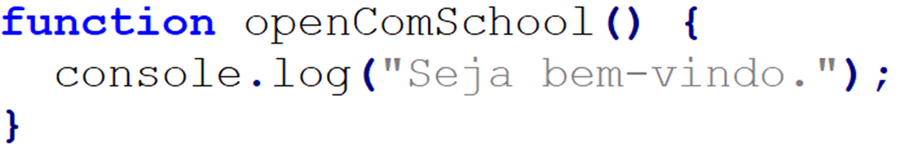
Exemplos – Indentação
Utilizar 2 espaços para cada nível;
Muitos usam o modelo com 4 espaços ou um tab;

Slide 79
Outros Exemplos
Nomes de variáveis: precisam ter sentido/significado, utilizar camelCase...
Constantes: devem seguir ESSE_MODELO;
Ponto e vírgula: Sempre utilizar ao fim de declarações
console.log(“Olá Mundo!!”);

Slide 80
13. Boas Práticas: DRY (don't repeat yourself)

Slide 81
14. DRY (don't repeat yourself)
14. O que é DRY?
Existe um princípio de desenvolvimento de software chamado DRY (Don’t Repeat Yourself, que traduzido significa não se repita), que diz:
“Cada parte do conhecimento deve ter uma representação única, não ambígua e definitiva dentro do sistema.”
A ideia principal é reduzir a repetição de código projeto. Isso significa que você pode refatorá-lo, identificando algo feito várias vezes e transformando-o em um loop ou uma função. Com isso, o código DRY fica mais fácil de alterar, pois você só precisa fazê-la em um só lugar.

Slide 82
14. DRY (don't repeat yourself)
Outro benefício que podemos destacar é no incentivo dado a modularização do seu código, já que ao implementar uma mesma lógica repetidas vezes, provavelmente você estará escrevendo uma rotina para reutilizar a execução da mesma.

Slide 83
Perguntas?

Slide 84


#VemSerFeliz
Notes:
Como vamos falar

